Slide 1

Smart lock
Hakim 10 TKJ

Slide 2
Pertanyaan yang diajukan
Cara membuat kunci cerdas untuk otoritas dari setiap data di server perusahaan dan data kehadiran karyawan!

Slide 3
Mengenal smart lock
Apa itu smart lock?, apa itu smart lock software?,ada berapa jenis?, contohnya apa saja?

Slide 4
Pengertian smart lock dan smart lock software
- Smart lock adalah perangkat elektronik yang digunakan untuk menggantikan atau meningkatkan kunci fisik pada pintu, kotak pos, brankas, atau perangkat penyimpanan lainnya.
- SmartLock software adalah perangkat lunak yang digunakan untuk mengontrol akses ke suatu sistem, perangkat, atau sumber daya dengan cara yang cerdas dan aman. Biasanya, SmartLock software digunakan untuk mengamankan perangkat keras seperti komputer, ponsel, atau perangkat pintar lainnya, serta mengelola izin akses pengguna.

Slide 5
Jenis smart lock
1. Smart Lock Pintu Pintar
2. Smart Lock Kendaraan
3. Smart Lock Laptop/Perangkat
4. Smart Lock pintu hotel
5. Smart Lock tap in card karyawan

Slide 6
Perencanaan smart lock tap in card :
Tentukan data mana saja yang hanya bisa dibuka oleh otoritas tertentu dengan software smart lock tap in kartu atau ID card karyawan
Buatlah software yang dapat mendeteksi dan menyimpan data ID card yang sedang dipakai dan tidak dipakai.
Buatlah sebuah alat yang menggunakan sensor infrared yang dapat mendeteksi ID card di Perusahaan dan memasukkan ke data kehadiran pegawai
Pasang alarm peringatan jika ada tap in ID card yang tidak sesuai dengan otoritas dan mengirim notifikasi peringatan ke software pendeteksi
Lakukan uji coba

Slide 7
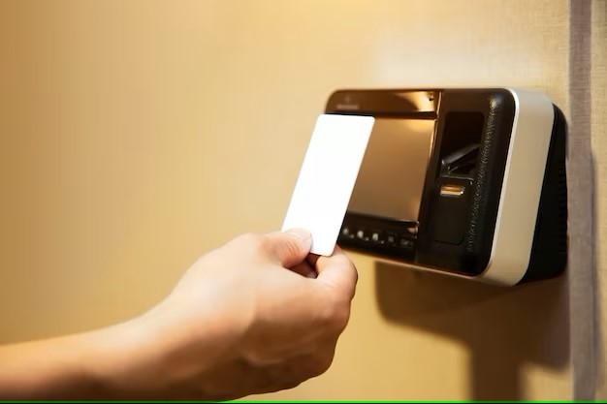
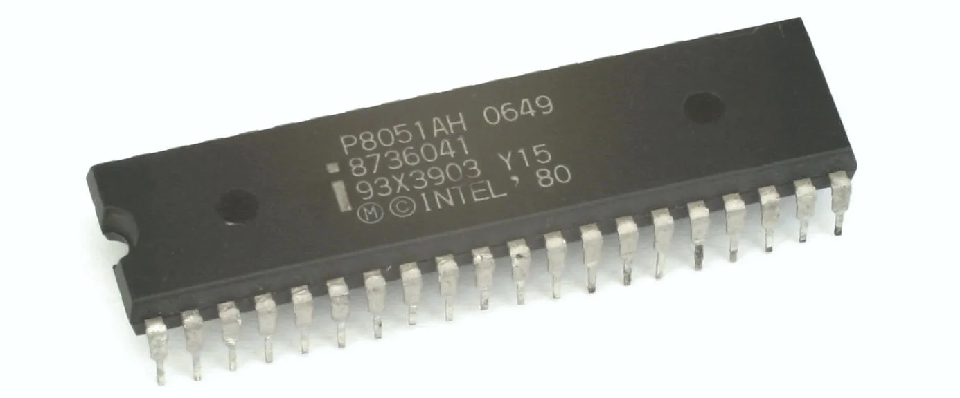
Komponen yang dibutuhkan
1. Mikro kontroller
2. ID card scanner

Slide 8


Komponen yang dibutuhkan
3. Database
4. Software smart l0ck

Slide 9
Pembuatan smart lock :
Memasang ID card scanner untuk mendeteksi kehadiran pegawai
Memasang mikrokontroler pada ID card scanner untuk memproses data dan mengirim ke database
Memasang software pendeteksi ID card pada database, salah 1 softwarenya Bernama LOCK VUE untuk mendeteksi ID card
Memasang system alarm pada database jika mendeteksi ID card yang tidak sesuai dengan otoritas data
Melakukan uji coba dan Analisa kekurangannya

Slide 10

Ada pertanyaan ?

Slide 11

Terima kasih telah memerhatikan

